Slide 1
SQL 入门
北京传智播客教育 www.itcast.cn
Notes:
SQL：Structured query language

Slide 2

常见关系化数据库
北京传智播客教育 www.itcast.cn
Notes:
什么是数据库？ 就是一个文件系统，通过标准SQL语言操作文件系统中数据 ---- 用来存放软件系统的数据
什么是关系化数据库 ？ 保存关系数据模型
常见的关系化数据库
商业化数据库
Oracle
http://www.oracle.com/index.html
微软的SQLServer
http://www.microsoft.com/SQL/default.mspx
IBM 的DB2
http://www-306.ibm.com/software/data/db2/9/download.html
Sybase PowerDesigner 数据库建模工具
http://www.sybase.com/
开源的数据库
MySQL
http://www.mysql.com/
SQLite
http://www.sqlite.org/
HSQLDB 纯Java小型数据库
http://www.hsqldb.org/
PostgreSQL
http://www.postgresql.org/

Slide 3
MySQL简介
MySQL数据库的安装和配置
  配置Mysql按照bin目录到Path中
使用命令行窗口连接MYSQL数据库
  mysql –u用户名 –p密码
MySQL数据库Root密码重置（见资料）
北京传智播客教育 www.itcast.cn
Notes:
1.停止服务
2. cmd 下输入 mysqld --skip-grant-tables
3.cmd 下输入 mysql -u root -p
4.use mysql
5. update user set password=password('123') where user='root';
6.关闭两个cmd窗口 在任务管理器中结束mysqld进程

Slide 4
MySQL数据库服务器、数据库和表的关系
所谓安装数据库服务器，只是在机器上装了一个数据库管理程序，这个管理程序可以管理多个数据库，一般开发人员会针对每一个应用创建一个数据库。
为保存应用中实体的数据，一般会在数据库创建多个表，以保存程序中实体的数据。
数据库服务器、数据库和表的关系如图所示：
表
DB
Client
MySQL
表
DB
表
北京传智播客教育 www.itcast.cn

Slide 5
数据在数据库中的存储方式
User表
列(column)
id=1
name=“lisi”
age=23
id | name | age
1 | lisi | 23
2 | wang | 24
行(row)
User对象
id=2
name=“wang”
age=24
User对象
表的一行称之为一条记录
表中一条记录对应一个java对象的数据
北京传智播客教育 www.itcast.cn
Notes:
１、Java是使用对象封装数据，例如程序产生了如上所示２个user对象，这些对象的数据要想保存到数据库中，需要在数据库中创建与之对应的表，一个user对象中封装的数据，要保存到数据库中，一般就要在数据库中创建一个与之对应的表。
２、对象的属性定义为表头，对象的数据对应于表中的一条记录。
３、每个对象对应于表中的一条记录。
明白数据库使用表保存数据后，如何在数据库中创建表呢？

Slide 6
SQL语言
Structured Query Language, 结构化查询语言
非过程性语言
为加强SQL的语言能力，各厂商增强了过程性语言的特征
  如Oracle的PL/SQL 过程性处理能力
  SQL Server、Sybase的T-SQL
SQL是用来存取关系数据库的语言，具有查询、操纵、定义和控制关系型数据库的四方面功能
北京传智播客教育 www.itcast.cn

Slide 7
SQL分类
DDL （数据定义语言）
  数据定义语言 - Data Definition Language
  用来定义数据库的对象，如数据表、视图、索引等
DML （数据操纵语言）
  数据处理语言 - Data Manipulation Language
  在数据库表中更新，增加和删除记录
  如 update， insert， delete
DCL （数据控制语言）
  数据控制语言 – Data Control Language
  指用于设置用户权限和控制事务语句
  如grant，revoke，if…else，while，begin transaction
DQL （数据查询语言）
  数据查询语言 – Data Query Language
  select
北京传智播客教育 www.itcast.cn

Slide 8
创建数据库
CREATE DATABASE [IF NOT EXISTS] db_name
[create_specification [, create_specification] ...]
create_specification:
[DEFAULT] CHARACTER SET charset_name
| [DEFAULT] COLLATE collation_name
CHARACTER SET：指定数据库采用的字符集
COLLATE：指定数据库字符集的比较方式
练习：
  创建一个名称为mydb1的数据库。
  创建一个使用utf8字符集的mydb2数据库。
  创建一个使用utf8字符集，并带校对规则的mydb3数据库。
北京传智播客教育 www.itcast.cn
Notes:
语法 ： create database 数据库名称 ; (创建数据库采用数据库服务器默认字符集 )
复杂写法 create database 数据库名称 character set 字符集 collate 比较规则 ;
创建一个名称为mydb1的数据库。 create database mydb1;
创建一个使用utf8字符集的mydb2数据库。 create database mydb2 character set utf8;
创建一个使用utf8字符集，并带校对规则的mydb3数据库。create database mydb3 character set utf8 collate utf8_bin;
补充：每次创建一个数据库在 数据存放目录中生成一个文件夹 ， 每个文件夹中存在 db.opt 存放默认字符集和校对规则
datadir="C:/Documents and Settings/All Users/Application Data/MySQL/MySQL Server 5.5/Data/"
2、查询数据库
show databases; ----- 查看所有数据库
show create database 数据库名; ------ 查看数据编码集

Slide 9
查看、删除数据库
显示数据库语句：
SHOW DATABASES
显示数据库定义信息：
SHOW CREATE DATABASE db_name
数据库删除语句：
DROP DATABASE [IF EXISTS] db_name
练习：
  查看当前数据库服务器中的所有数据库
  查看前面创建的mydb2数据库的定义信息
  删除前面创建的mydb1数据库
北京传智播客教育 www.itcast.cn
Notes:
3、删除数据库
语法 ：drop database 数据库名称;
查看当前数据库服务器中的所有数据库 show databases;
查看前面创建的mydb2数据库的定义信息 show create database mydb2;
删除前面创建的mydb1数据库 drop database mydb1;

Slide 10
修改数据库
ALTER DATABASE [IF NOT EXISTS] db_name
[alter_specification [, alter_specification] ...]
alter_specification:
[DEFAULT] CHARACTER SET charset_name
| [DEFAULT] COLLATE collation_name
切换数据库 use db_name;
查看当前使用的数据库 select database();
练习
  查看服务器中的数据库，并把其中某一个库的字符集修改为utf8;
北京传智播客教育 www.itcast.cn
Notes:
4、修改数据库编码集
语法：alter database 数据库名称 character set 字符集 collate 比较规则;
修改mydb2字符集为gbk; alter database mydb2 character set gbk;
切换当前使用数据库： use 数据库名称
查看当前正在使用数据库: select database();

Slide 11
创建表(基本语句)
CREATE TABLE table_name
(
field1 datatype,
field2 datatype,
field3 datatype,
)character set 字符集 collate 校对规则
field：指定列名 datatype：指定列类型
注意：创建表前，要先使用use db语句使用库。
注意：创建表时，要根据需保存的数据创建相应的列，并根据数据的类型定义相应的列类型。例：user对象
id int
name string
password string
birthday date
Id | Name | Password | birthday
北京传智播客教育 www.itcast.cn
Notes:
1、数据表的创建
语法：create table 表名(列名 类型(长度),列名 类型(长度)... );
一个数据表 可以存在很多列，每列具有类型和长度
* 创建表时没有指定 字符集，将采用数据库默认字符集
* 创建表之前 必须使用use db 语法指定操作数据库
创建day12 数据库 create database day12;
切换到day12 数据库 use day12;

Slide 12
MySQL常用数据类型
字符串型
  VARCHAR、CHAR
大数据类型
  BLOB、TEXT
数值型
  TINYINT 、SMALLINT、INT、BIGINT、FLOAT、DOUBLE
逻辑性
  BIT
日期型
  DATE、TIME、DATETIME、TIMESTAMP
北京传智播客教育 www.itcast.cn
Notes:
MySQL 常用数据类型
java 中 String char ----- mysql 中字符串型 char varchar
* char是定长 varchar是变长
例如：char(8) 保存 lisi，因为lisi 只有四个字符，所有会补充四个空格，成为8个字符存入 char(8)中 ，如果有 varchar(8) 自动根据存放内容改变长度
java 中 byte short int long float double ----- mysql 中数值类型 TINYINT 、SMALLINT、INT、BIGINT、FLOAT、DOUBLE
java 中 boolean ---- mysql 逻辑性 bit 存放一位数值 0 或者1
java 中 Date ----- mysql 日期类型 date (只有日期) time(只有时间) datetime(日期时间都有) timestamp(日期时间都有 )
* datetime和timestamp 表现形式上完全相同，区别就在于timestamp 在数据库可以自定更新（当前时间）
java中 大数据类型 inputStream 二进制文件 Reader 文本文件 ------- mysql 大数据类型 blob(存放大二进制数据) text(存放大的文本文件)
* tinyblob tinytext 255字节 blob text 64KB mediumblob mediumtext 16MB longblob longtext 4GB

Slide 13
创建表练习
创建一个员工表employee ---- 查看表结构: desc 表名;
字段 | 属性
id | 整形
name | 字符型
gender | 字符型
brithday | 日期型
entry_date | 日期型
job | 字符型
salary | 小数型
resume | 大文本型
北京传智播客教育 www.itcast.cn
Notes:
create table employee (
id int,
name varchar(20),
gender varchar(20),
birthday date,
entry_date date,
job varchar(30),
salary double,
resume longtext
);
查看表结构 desc 表名;
*** 创建数据表时，只有字符串类型必须写长度，而其他类型都有默认长度

Slide 14
定义单表字段的约束
定义主键约束
  primary key:不允许为空，不允许重复
    删除主键：alter table tablename drop primary key ;
  主键自动增长 ：auto_increment
定义唯一约束
  unique
  例如：name varchar(20) unique
定义非空约束
  not null
  例如：salary double not null
北京传智播客教育 www.itcast.cn
Notes:
2、单表创建时约束
约束用来保证数据有效性和完整性
主键约束 primary key : 信息记录某个字段可以唯一区分其他信息记录，这个字段就可以是主键 （唯一 非空）
唯一约束 unique : 该字段的值不允许重复
* 一张表中可以有很多个唯一约束，只能有一个(两个)作为主键约束
非空约束 not null ：该字段的值不能为空
create table employee2 (
id int primary key auto_increment,
name varchar(20) unique not null,
gender varchar(20) not null,
birthday date not null,
entry_date date not null,
job varchar(30) not null,
salary double not null,
resume longtext
);
* 如果主键约束类型为 数值型 int bigint ，添加auto_increment 自动增长

Slide 15
修改表
使用 ALTER TABLE 语句追加, 修改, 或删除列的语法.
ALTER TABLE table
ADD (column datatype [DEFAULT expr]
[, column datatype]...);
ALTER TABLE table
MODIFY (column datatype [DEFAULT expr]
[, column datatype]...);
ALTER TABLE table
DROP (column);
修改表的名称：rename table 表名 to 新表名;
修改列的名称： change [column] old_col_name column_definition;
修改表的字符集：alter table student character set utf8;
北京传智播客教育 www.itcast.cn
Notes:
3、数据表结构修改
1) 增加列 语法: alter table 表名 add 列名 类型(长度) 约束;
2) 修改现有列类型、长度和约束 语法：alter table 表名 modify 列名 类型(长度) 约束;
3) 修改现有列名称 语法：alter table 表名 change 旧列名 新列名 类型(长度) 约束;
4) 删除现有列 语法：alter table 表名 drop 列名 ;
5) 修改表名 rename table 旧表名 to 新表名;

Slide 16
修改表
练习
  在上面员工表的基本上增加一个image列。
  修改job列，使其长度为60。
  删除gender列。
  表名改为user。
  修改表的字符集为utf8
  列名name修改为username
    alter table user change column name username varchar(20);
北京传智播客教育 www.itcast.cn
Notes:
4、数据表删除
语法：drop table 表名;
5、查看数据表结构
desc 表名; 查看表结构
show tables ; 查看当前库内所有表名
show create table 表名; 查看建表语句和字符集

Slide 17
数据库CRUD语句
Insert语句 (增加数据)
Update语句 (更新数据)
Delete语句 (删除数据)
Select语句 (查找数据)
北京传智播客教育 www.itcast.cn

Slide 18
Insert语句
使用 INSERT 语句向表中插入数据。
INSERT INTO table [(column [, column...])]
VALUES (value [, value...]);
插入的数据应与字段的数据类型相同。
数据的大小应在列的规定范围内，例如：不能将一个长度为80的字符串加入到长度为40的列中。
在values中列出的数据位置必须与被加入的列的排列位置相对应。
字符和日期型数据应包含在单引号中。
插入空值：不指定或insert into table values (null)
北京传智播客教育 www.itcast.cn

Slide 19
Insert语句练习
练习：使用insert语句向表中插入三个员工的信息。
字段名 | 字段类型
id | 整形
name | 字符串型
gender | 字符串型
birthday | 日期型
salary | 浮点型
entry_date | 日期型
resume | 大文本型
注意：字符和日期要写在 单引号中
show variables like 'character%';
set character_set_results=gbk;或者 set names gbk;
北京传智播客教育 www.itcast.cn
Notes:
插入一条中文记录
insert into employee(id,name,job,salary) values(4,'小明','清洁员',1500);
出错了：
ERROR 1366 (HY000): Incorrect string value: '\xC3\xF7' for column 'name' at row 1 ;
错误原因：mysql client 采用默认字符集编码 gbk
查看系统所有字符集 ： show variables like 'character%';
解决办法：修改客户端字符集为gbk
MYSQL中共有6个地方字符集 ：client connetion result 和客户端相关 、database server system 和服务器端相关
第一种：当前窗口临时修改 set names gbk ;
* 只对当前窗口有效，关闭后就会失效
第二种：配置mysql/my.ini 文件
[mysql] 客户端配置
[mysqld] 服务器端配置
修改客户端字符集 [mysql] 后字符集 default-character-set=gbk

Slide 20
Tip：mysql中文乱码
mysql有六处使用了字符集，分别为：client 、connection、database、results、server 、system。
  client是客户端使用的字符集。
  connection是连接数据库的字符集设置类型，如果程序没有指明连接数据库使用的字符集类型就按照服务器端默认的字符集设置。
  database是数据库服务器中某个库使用的字符集设定，如果建库时没有指明，将使用服务器安装时指定的字符集设置。
  results是数据库给客户端返回时使用的字符集设定，如果没有指明，使用服务器默认的字符集。
  server是服务器安装时指定的默认字符集设定。
  system是数据库系统使用的字符集设定。（utf-8不可修改）
通过修改my.ini 修改字符集编码
北京传智播客教育 www.itcast.cn

Slide 21
Update语句
使用 update语句修改表中数据。
UPDATE tbl_name
SET col_name1=expr1 [, col_name2=expr2 ...]
[WHERE where_definition]
UPDATE语法可以用新值更新原有表行中的各列。
SET子句指示要修改哪些列和要给予哪些值。
WHERE子句指定应更新哪些行。如没有WHERE子句，则更新所有的行。
北京传智播客教育 www.itcast.cn

Slide 22
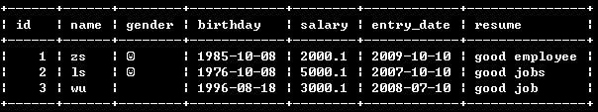
Update语句练习
练习：在上面创建的employee表中修改表中的纪录。
要求
  将所有员工薪水修改为5000元。
  将姓名为’zs’的员工薪水修改为3000元。
  将姓名为’ls’的员工薪水修改为4000元,job改为ccc。
  将wu的薪水在原有基础上增加1000元。
北京传智播客教育 www.itcast.cn

Slide 23
Delete语句
使用 delete语句删除表中数据。
delete from tbl_name
[WHERE where_definition]
如果不使用where子句，将删除表中所有数据。
Delete语句不能删除某一列的值（可使用update）
使用delete语句仅删除记录，不删除表本身。如要删除表，使用drop table语句。
同insert和update一样，从一个表中删除记录将引起其它表的参照完整性问题，在修改数据库数据时，头脑中应该始终不要忘记这个潜在的问题。
外键约束
删除表中数据也可使用TRUNCATE TABLE 语句，它和delete有所不同，参看mysql文档。
北京传智播客教育 www.itcast.cn

Slide 24
Delete语句练习
删除表中名称为’zs’的记录。
删除表中所有记录。
使用truncate删除表中记录。
北京传智播客教育 www.itcast.cn
Notes:
start transaction;
delete from employee2;
select * from employee2;
rollback;

Slide 25

Select语句(1)
基本select语句
SELECT [DISTINCT] *|{column1, column2. column3..}
FROM table;
select 指定查询哪些列的数据。
column指定列名。
*号代表查询所有列。
from指定查询哪张表。
DISTINCT可选，指显示结果时，是否剔除重复数据
北京传智播客教育 www.itcast.cn

Slide 26
Select语句(1)
练习：
  查询表中所有学生的信息。
  查询表中所有学生的姓名和对应的英语成绩。
  过滤表中重复数据。
北京传智播客教育 www.itcast.cn

Slide 27
Select语句(２)
在select语句中可使用表达式对查询的列进行运算
SELECT *|{column1｜expression, column2｜expression，..}
FROM table;
在select语句中可使用as语句
SELECT column as 别名 from 表名;
北京传智播客教育 www.itcast.cn

Slide 28
Select语句(２)
练习
  在所有学生分数上加10分特长分。
  统计每个学生的总分。
  使用别名表示学生分数。
北京传智播客教育 www.itcast.cn

Slide 29
Select语句(3)
使用where子句，进行过滤查询。练习：
  查询姓名为XXX的学生成绩
  查询英语成绩大于90分的同学
  查询总分大于200分的所有同学
北京传智播客教育 www.itcast.cn
Notes:
查询英语分数在 90－100之间的同学。 -------- select * from exam where english>=90 and english <= 100; select * from exam where english between 90 and 100;
查询数学分数为65,75,85的同学。 ---- select * from exam where math in(65,75,85);
查询所有姓赵的学生成绩。---- select * from exam where name like '赵%';
查询英语分>80，语文分>80的同学。 ---- select * from exam where english > 80 and chinese > 80;
insert into exam values(null,'刘备',null,55,38);
查询语文没有成绩学员 select * from exam where chinese is null;
查询语文有成绩学员 select * from exam where chinese is not null;

Slide 30
Select语句(４)
在where子句中经常使用的运算符
比较运算符 | > < <= >= = <> | 大于、小于、大于(小于)等于、不等于
 |  | 显示在某一区间的值
 | in(set) | 显示在in列表中的值，例：in(100,200)
 | like ‘张pattern’ | 模糊查询
 | Is null | 判断是否为空
逻辑运算符 | and | 多个条件同时成立
 | or | 多个条件任一成立
 | not | 不成立，例：where not(salary>100);
  Like语句中，% 代表零个或多个任意字符，_ 代表一个字符，例first_name like ‘_a%’;
北京传智播客教育 www.itcast.cn

Slide 31
Select语句(4)
查询英语分数在 80－90之间的同学。
查询数学分数为89,90,91的同学。
查询所有姓李的学生成绩。
查询数学分>80，语文分>80的同学。
北京传智播客教育 www.itcast.cn

Slide 32
Select语句(５)
使用order by 子句排序查询结果。
SELECT column1, column2. column3..
FROM table;
order by column asc|desc
Order by 指定排序的列，排序的列即可是表中的列名，也可以是select 语句后指定的列名。
Asc 升序、Desc 降序
ORDER BY 子句应位于SELECT语句的结尾。
练习：
  对数学成绩排序后输出。
  对总分排序按从高到低的顺序输出
  对学生成绩按照英语进行降序排序，英语相同学员按照数学降序
  对姓李的学生成绩排序输出
北京传智播客教育 www.itcast.cn

Slide 33
聚集函数－count
Count(列名)返回某一列，行的总数
Select count(*)|count(列名) from tablename
[WHERE where_definition]
练习：
  统计一个班级共有多少学生？
  统计数学成绩大于90的学生有多少个？
  统计总分大于220的人数有多少？
北京传智播客教育 www.itcast.cn
Notes:
聚集函数 指SQL语句中内置函数 ---------- 分组函数（用于统计）
统计一个班级共有多少学生？ ------------ select count(*) from exam;
统计英语成绩大于90的学生有多少个？ ------- select count(*) from exam where english > 90;
统计总分大于220的人数有多少？ --------select count(*) from exam where chinese+math+english > 220;

Slide 34
聚集函数－SUM
Sum函数返回满足where条件的行的和
Select sum(列名)｛,sum(列名)…｝ from tablename
[WHERE where_definition]
练习：
  统计一个班级数学总成绩？
  统计一个班级语文、英语、数学各科的总成绩
  统计一个班级语文、英语、数学的成绩总和
  统计一个班级语文成绩平均分
注意：sum仅对数值起作用，否则会报错。
注意：对多列求和，“，”号不能少。
北京传智播客教育 www.itcast.cn
Notes:
sum 统计某一列数据的和 select sum(列名) from 表名;
统计一个班级数学总成绩？ ----- select sum(math) from exam;
统计一个班级语文、英语、数学各科的总成绩 ---- select sum(chinese),sum(math),sum(english) from exam;
统计一个班级语文、英语、数学的成绩总和 select sum(chinese+math+english) from exam; select sum(chinese)+sum(math)+sum(english) from exam;
**** 刘备语文null ，null进行所有运算 结果都是null
select sum(chinese)+sum(math)+sum(english) from exam; 含有刘备英语和数学成绩
select sum(chinese+math+english) from exam; 不含刘备英语和数学成绩
* 使用ifnull函数处理 null情况
select sum(ifnull(chinese,0)+ifnull(math,0)+ifnull(english,0)) from exam; 含有刘备英语和数学成绩
统计一个班级语文成绩平均分 ------ select sum(chinese)/count(*) from exam;

Slide 35
聚集函数－AVG
AVG函数返回满足where条件的一列的平均值
Select sum(列名)｛,sum(列名)…｝ from tablename
[WHERE where_definition]
练习：
  求一个班级数学平均分？
  求一个班级总分平均分
北京传智播客教育 www.itcast.cn
Notes:
求一个班级数学平均分？ ---- select avg(math) from exam;
求一个班级总分平均分？---- select avg(ifnull(chinese,0)+ifnull(math,0)+ifnull(english,0)) from exam;

Slide 36
聚集函数－MAX/MIN
Max/min函数返回满足where条件的一列的最大/最小值
Select max(列名) from tablename
[WHERE where_definition]
练习：
  求班级最高分和最低分（数值范围在统计中特别有用）
北京传智播客教育 www.itcast.cn
Notes:
max 统计一列最大值 min 统计一列最小值
求班级最高分和最低分（数值范围在统计中特别有用）
select max(chinese+math+english) ,min(ifnull(chinese,0)+ifnull(math,0)+ifnull(english,0)) from exam;

Slide 37
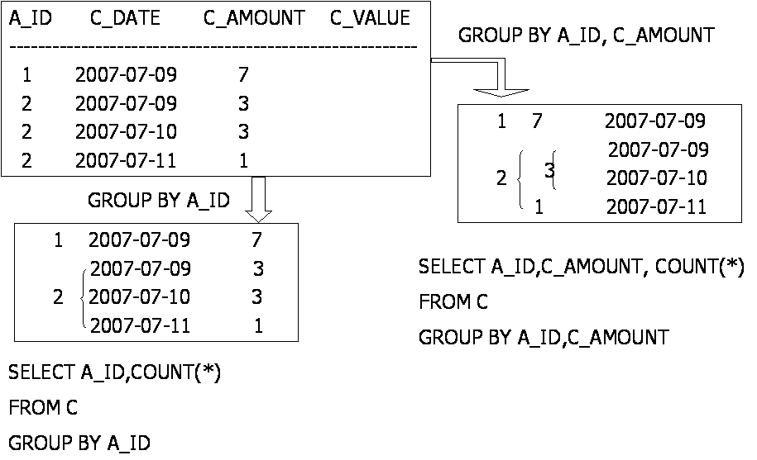
Select语句(6)
北京传智播客教育 www.itcast.cn
Notes:
GROUP BY子句可以将查询结果按属性列或属性列组合在行的方向上进行分组，每组在属性列或属性列组合上具有相同的值。
注意，使用GROUP BY 时，SELECT 子句中只能由以下部分组成：
1. 汇总函数
2. GROUP BY 中出现的列名
3. 1和2 通过函数和表达式的结果
例如：
SELECT A_ID ,COUNT(*) FROM C GROUP BY A_ID; =>合法
SELECT A_DATE,COUNT(*) FROM C GROUP BY A_ID; =>不合法，如图示中的按A_ID分组后，对于其他各列的查询只能是汇总查询，否则没有意义

Slide 38

Select语句(6)
使用group by 子句对列进行分组
SELECT column1, column2. column3.. FROM table;
group by column having ...
练习：对订单表中商品归类后，显示每一类商品的总价
使用having 子句 对分组结果进行过滤
练习：查询购买了几类商品，并且每类总价大于100的商品
Having和where均可实现过滤，但在having可以使用聚集函数,having通常跟在group by后，它作用于分组
北京传智播客教育 www.itcast.cn
Notes:
create table orders(
id int,
product varchar(20),
price float
);
insert into orders(id,product,price) values(1,'电视',900);
insert into orders(id,product,price) values(2,'洗衣机',100);
insert into orders(id,product,price) values(3,'洗衣粉',90);
insert into orders(id,product,price) values(4,'桔子',9);
insert into orders(id,product,price) values(5,'洗衣粉',90);
练习：对订单表中商品归类后，显示每一类商品的总价 ---- 需要按照商品名称进行分组
select product,sum(price) from orders group by product;
在group by 语句后面 添加having 条件语句 ---- 对分组查询结果进行过滤
练习：查询购买了几类商品，并且每类总价大于100的商品
select product,sum(price) from orders group by product having sum(price) > 100;
试题：where 和 having 条件语句的区别 ？
where 是在分组前进行条件过滤，having 是在分组后进行条件过滤
使用where地方都可以用 having替换 ， 但是having可以使用分组函数，而where后不可以用分组函数

Slide 39
Select语句小结:
小结 select 语句 ： S-F-W-G-H-O 组合 select ... from ... where ... group by... having... order by ... ;
顺序不能改变
北京传智播客教育 www.itcast.cn

Slide 40
备份、恢复数据库
备份数据库表中的数据
  cmd> mysqldump -u 用户名 -p 数据库名 > 文件名.sql
恢复数据库
  source 文件名.sql // 在mysql内部使用
  mysql –u 用户名 p 数据库名 < 文件名.sql // 在cmd下使用
练习
  备份test库中的数据，并恢复
北京传智播客教育 www.itcast.cn
Notes:
MySQL 数据库的备份和恢复
1、备份命令 mysql/bin/mysqldump 将数据库SQL语句导出
语法：mysqldump -u 用户名 -p 数据库名 > 磁盘SQL文件路径
例如： 备份day12数据库 --- c:\day12.sql
cmd > mysqldump -u root -p day12 > c:\day12.sql 回车输入密码
INSERT INTO `exam` VALUES (1,'关羽',85,76,70),(2,'张飞',70,75,70),(3,'赵云',90,65,95),(4,'刘备',NULL,55,38);
2、恢复命令 mysql/bin/mysql 将sql文件导入到数据库
语法： mysql -u 用户名 -p 数据库名 < 磁盘SQL文件路径
***** 导入SQL 必须手动创建数据库 ，SQL不会创建数据库
例如：将c:\day12.sql 导入 day12数据库
cmd > mysql -u root -p day12 < c:\day12.sql 回车密码
补充知识：恢复SQL也可以在数据库内部执行 source c:\day12.sql

Slide 41
多表设计——外键约束
定义外键约束
  foreign key
  foreign key(ordersid) references orders(id)
新建部门表department (id,name)
通过外键约束建立与员工表employee关系
北京传智播客教育 www.itcast.cn
Notes:
让员工表和部门表发生关系，知道员工属于哪个部门 ，在员工表添加部门id字段
alter table emp add dept_id int ;
update emp set dept_id = 1 where name = '小丽';
update emp set dept_id = 2 where name = '老李';
update emp set dept_id = 3 where name = '小刘';
update emp set dept_id = 3 where name = '小张';
公司因为财政问题，解散技术研发部 delete from dept where name ='技术研发部'; ----- 小张和小刘 失去了组织
emp表 中dept_id字段 引用 dept表 id 字段 ------- 添加外键约束 （保证数据有效和完整性）
将emp表中dept_id 设置为外键约束 alter table emp add foreign key(dept_id) references dept(id) ;
无法删除技术研发部 ，因为小刘和小张信息 依赖技术研发部 记录 ！！！！！

Slide 42
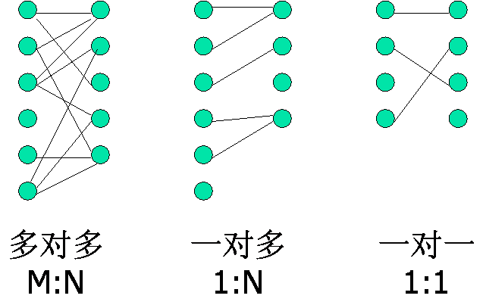
多表设计中三种实体关系
北京传智播客教育 www.itcast.cn

Slide 43
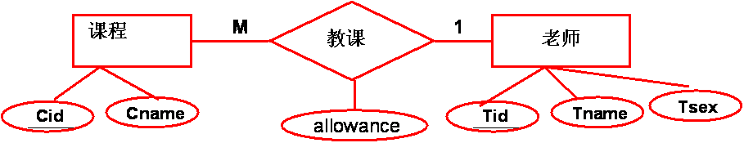
1:N 的联系可不引入关系表
将关系的属性及非多方的主标识加入到多方表
多方表的外键是非多方实体的主标识
老师表（Tid，Tname，Tsex）
课程表（Cid，Cname，Tid，allowance）
北京传智播客教育 www.itcast.cn
Notes:
外键实际上是一种约束，表示这个属性是另一个实体集中的主标识属性，即另一个表中的主键。
外键用于建立和加强两个表数据之间的链接的一列或多列。

Slide 44
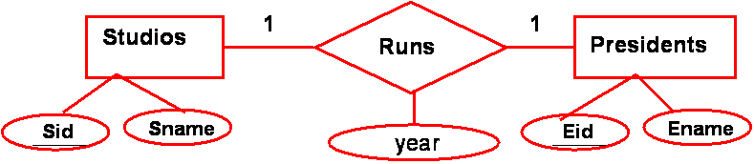
1:1的联系不必引入关系表
方案一
  presidents（Eid，Ename）
  studios（Sid，Sname，Eid ，year ）
方案二
  presidents（Eid，Ename ，Sid ，year）
  studios（Sid，Sname）
北京传智播客教育 www.itcast.cn

Slide 45
多表设计实例
CREATE TABLE teacher (
id int(11) NOT NULL primary key auto_increment,
name varchar(20) not null unique
);
CREATE TABLE student (
id int(11) NOT NULL primary key auto_increment,
name varchar(20) NOT NULL unique,
score double default '0',
teacher_id int(11) NOT NULL,
FOREIGN KEY (teacher_id) REFERENCES teacher (id)
) ;
北京传智播客教育 www.itcast.cn

Slide 46
多表查询——笛卡尔积
笛卡尔积的概念
SELECT * FROM A,B
A_ID A_NAME A_ID B_PRICE
---------------------------------------
1 Apple 1 2.30
1 Apple 2 3.50
1 Apple 4 (null)
2 Orange 1 2.30
2 Orange 2 3.50
2 Orange 4 (null)
3 Peach 1 2.30
3 Peach 2 3.50
3 Peach 4 (null)
SELECT * FROM A
A_ID A_NAME
----------------------
1 Apple
2 Orange
3 Peach
SELECT * FROM B
A_ID B_PRICE
----------------------
1 2.30
2 3.50
4 (null)
X
=
只要有意义的结果？
WHERE A.A_ID=B.A_ID
北京传智播客教育 www.itcast.cn
Notes:
★小贴士
多表查询时，如果不指定表之间的连接条件，则连接变成笛卡尔乘积操作，笛卡尔积的效果如本页所示。
进行笛卡尔积后，查询结果中存在大量无意义的数据，示例中只有A表中的A_ID和B表中A_ID一致的行才有意义，这样我们通过加上WHERE过滤条件
得到想要的数据。这种横跨多表的查询操作一般用连接完成。
□练习题【Ex-02-0302】
【练习目标】
练习掌握多表查询中的交叉连接。
验证交叉连接
如果一张表的记录为m，另一张表的记录是n，两个表做交叉连接后，查询结果的数量为m*n条。
Select * from emp cross join dept --SQL-99
Select * from emp, dept --SQL-89
■

Slide 47
多表查询——内连接查询
员工表 a
工作表 b
id | name
1 | 张三
1 | 李四
3 | 王五
id | job
1 | 人力主管
2 | 软件工程师
3 | 软件工程师
内连接
id | name | Job
1 | 张三 | 人力主管
1 | 李四 | 人力主管
3 | 王五 | 软件工程师
写法一：
select * from a inner join b on a.id=b.id;
写法二：
select * from a,b where a.id = b.id;
北京传智播客教育 www.itcast.cn

